Slide 1
Séance 0
Bibliothèques, environnements et UV
Santé numérique, Mastère Spécialisé · 2026
Paul Dubois

Slide 2
0. Pourquoi Python ?

Slide 3
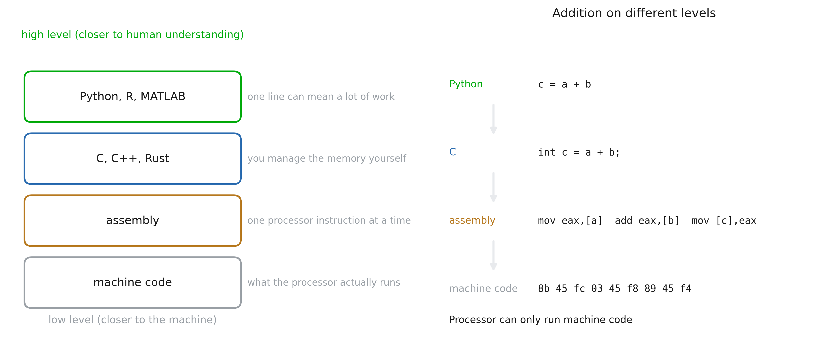
Niveau bas, niveau haut
Notes:
Une langue est un niveau de description. Le code machine est ce que le processeur exécute : des nombres. L’assemblage est la même chose avec les noms, une instruction par ligne. C, C++ et Rust vous permettent écrivez des expressions, mais vous décidez toujours où se trouve chaque octet. Python vous permet d’écrire le ce que vous vouliez dire, et décide du reste pour vous. Un niveau bas achète du contrôle et de la vitesse, et coûte des lignes de code et des bugs (chaque tampon et chaque le pointeur est à vous pour bien faire). Un niveau élevé fait gagner du temps et coûte un certain contrôle. Rien ici n’est « meilleur » : ils siègent à différents points d’un même métier.

Slide 4
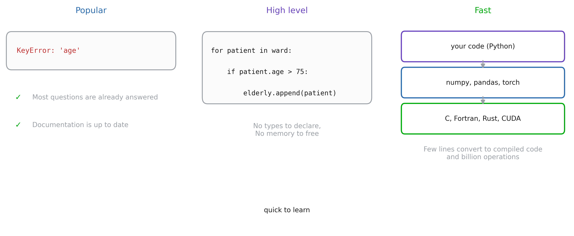
Python
Notes:
Trois raisons, par ordre d’importance pour vous cette année. 1. Populaire : c’est le langage le plus utilisé dans les données et dans la recherche en santé. Pratiquement chaque la question que vous vous poserez a déjà été posée et répondue, et chaque bibliothèque dont vous avez besoin a une interface Python. 2. Haut niveau : peu de syntaxe à apprendre, donc le temps passe dans les données et non dans le langue. Vous serez productif en quelques semaines, pas en années. 3. Toujours rapide : les boucles lourdes ne sont pas exécutées par Python. numpy, les pandas et la torche sont minces Python fait surface sur C, Fortran, Rust et CUDA compilés. Vous écrivez les 20 lignes qui décrire le calcul et le code compilé effectue le milliard d’opérations. La limite honnête : les boucles Python pures sur des millions de lignes sont lentes. Toute la compétence est laisser les bibliothèques faire la boucle.

Slide 5
1. Bibliothèques

Slide 6
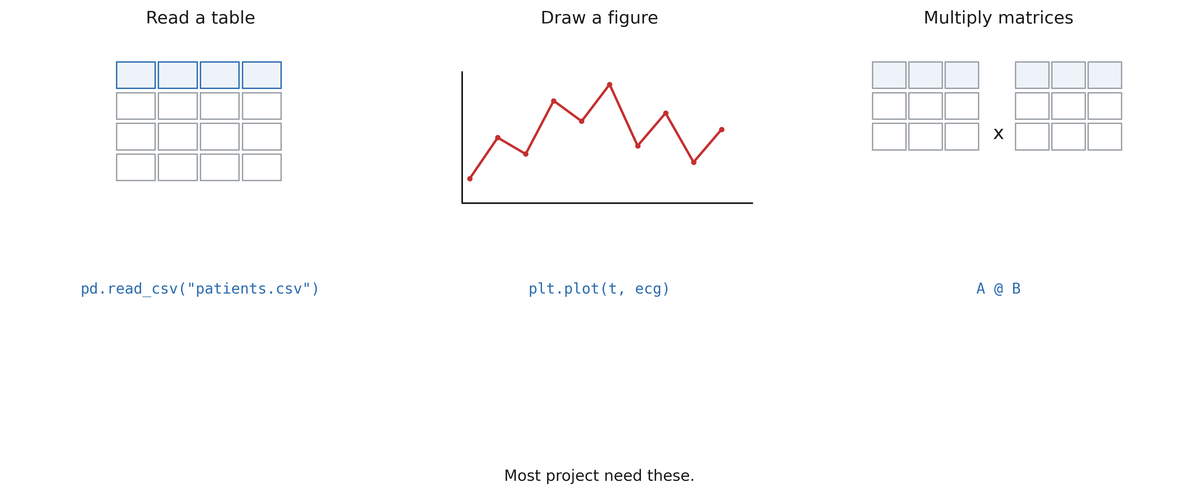
Tâches partagées dans de nombreux projets
Notes:
Lire un tableau, dessiner une figure, multiplier deux matrices : chaque projet dans la salle en a besoin, et aucun d’entre eux n’est aussi simple qu’il y paraît. Lire un CSV signifie des séparateurs, des citations, encodages, valeurs manquantes et dates. Dessiner une figure signifie des axes, des graduations, des étiquettes et un exporter. Multiplier les matrices signifie bloquer le cache, les threads et les instructions vectorielles. Parce que tout le monde en a besoin, ils sont rédigés une seule fois, par des personnes spécialisées exactement dans ce domaine. cela, et testé par des millions d’utilisateurs. Voilà ce qu’est une bibliothèque.

Slide 7
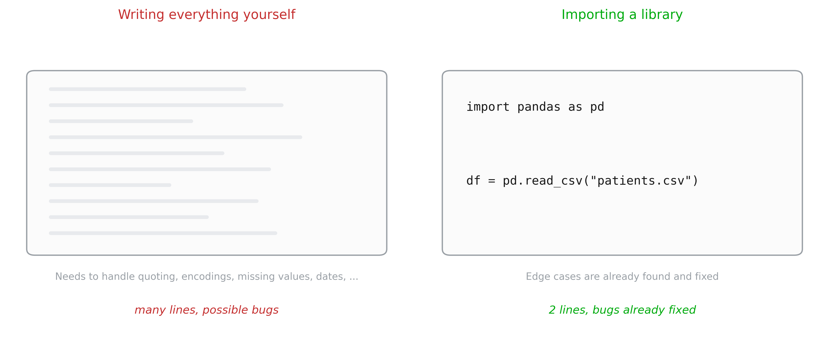
Réutilisation du code

Slide 8
Bibliothèques
Bibliothèques standards
  tkinter (interface graphique de base)
  re (expressions régulières)
  json (lecture des fichiers json)
Bibliothèques installées :
  numpy (tableaux)
  matplotlib/seaborn (parcelles)
  pandas (données)
  scikit-learn (apprentissage automatique)
  pytorch (réseaux de neurones)
  pydicom, nibabel (images DICOM/NifTi)
Vos propres fichiers
  ex : une architecture de réseau de neurones que vous souhaitez réutiliser

Slide 9
2. Versions et pourquoi les environnements existent

Slide 10
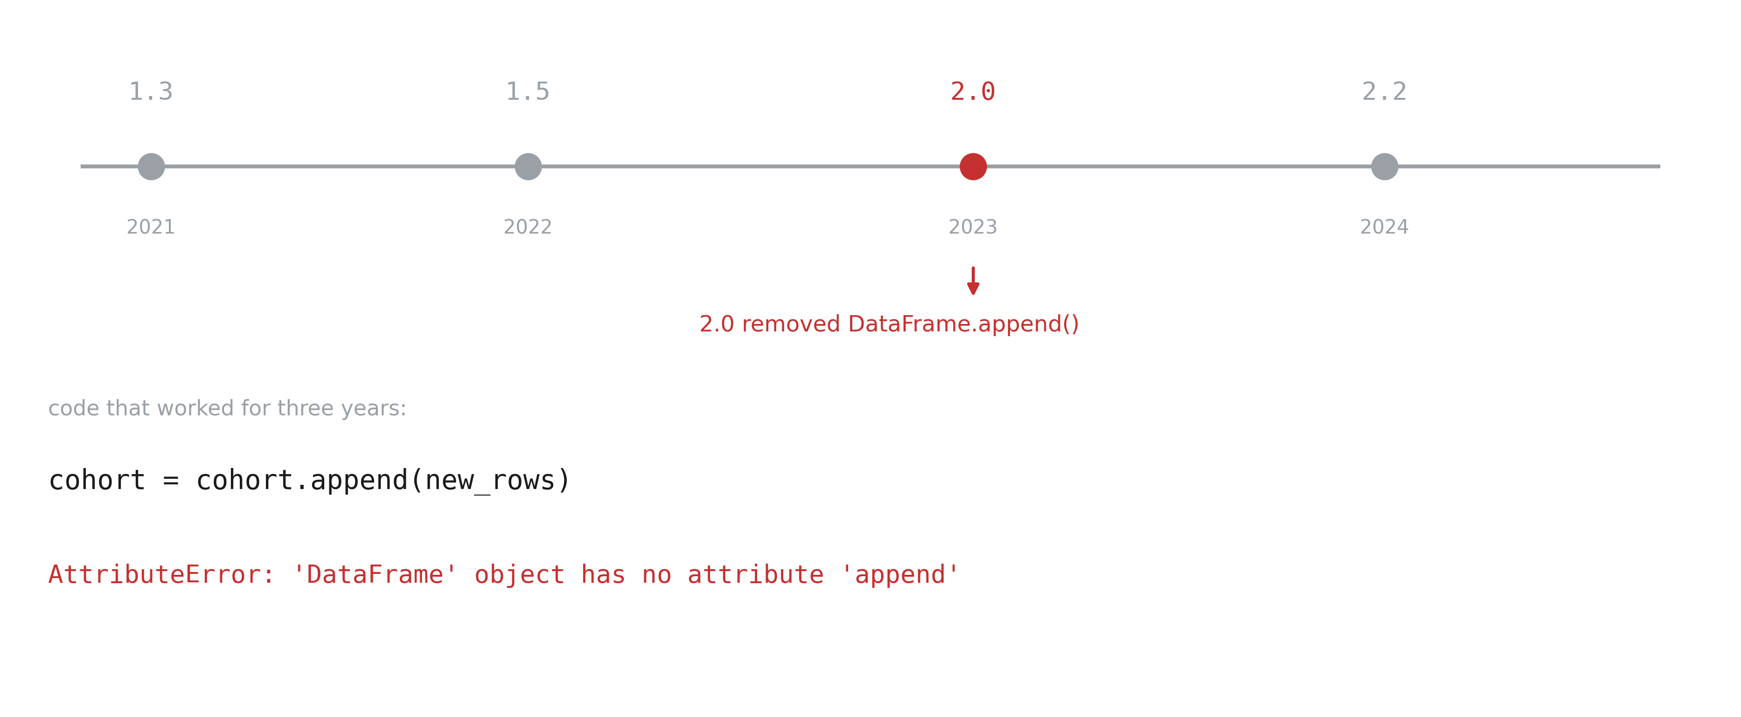
Les bibliothèques déménagent

Slide 11
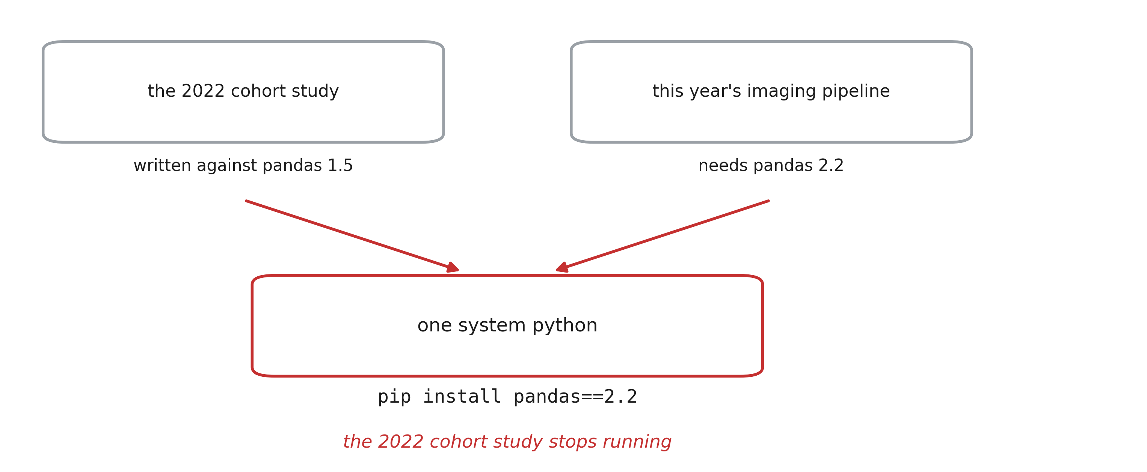
Conflit entre les versions des projets

Slide 12
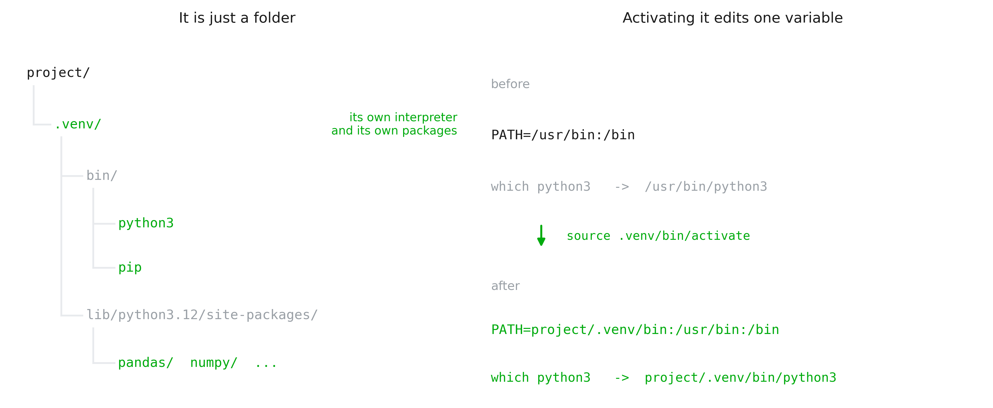
L’environnement virtuel est un dossier

Slide 13
Créer un environnement virtuel
python3 -m venv .venv # create it
source .venv/bin/activate # Windows: .venv\Scripts\activate
which python3 # my-project/.venv/bin/python3
python3 -m pip install pandas # into .venv, not into the system
deactivate

Slide 14
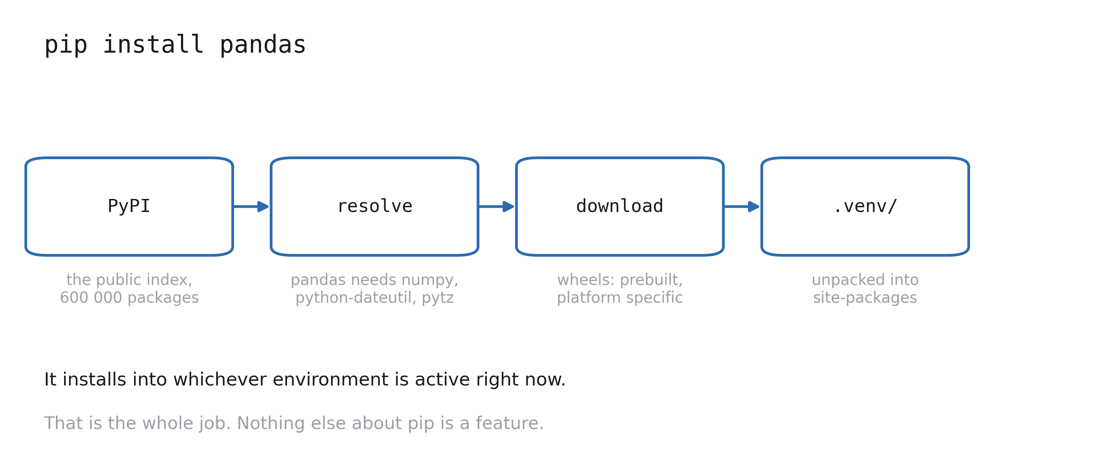
pip

Slide 15
Geler un environnement
python3 -m pip freeze > requirements.txt # pandas==2.2.3, numpy==2.1.3, ...
# on another machine, in a fresh environment:
python3 -m pip install -r requirements.txt

Slide 16
3. UV

Slide 17
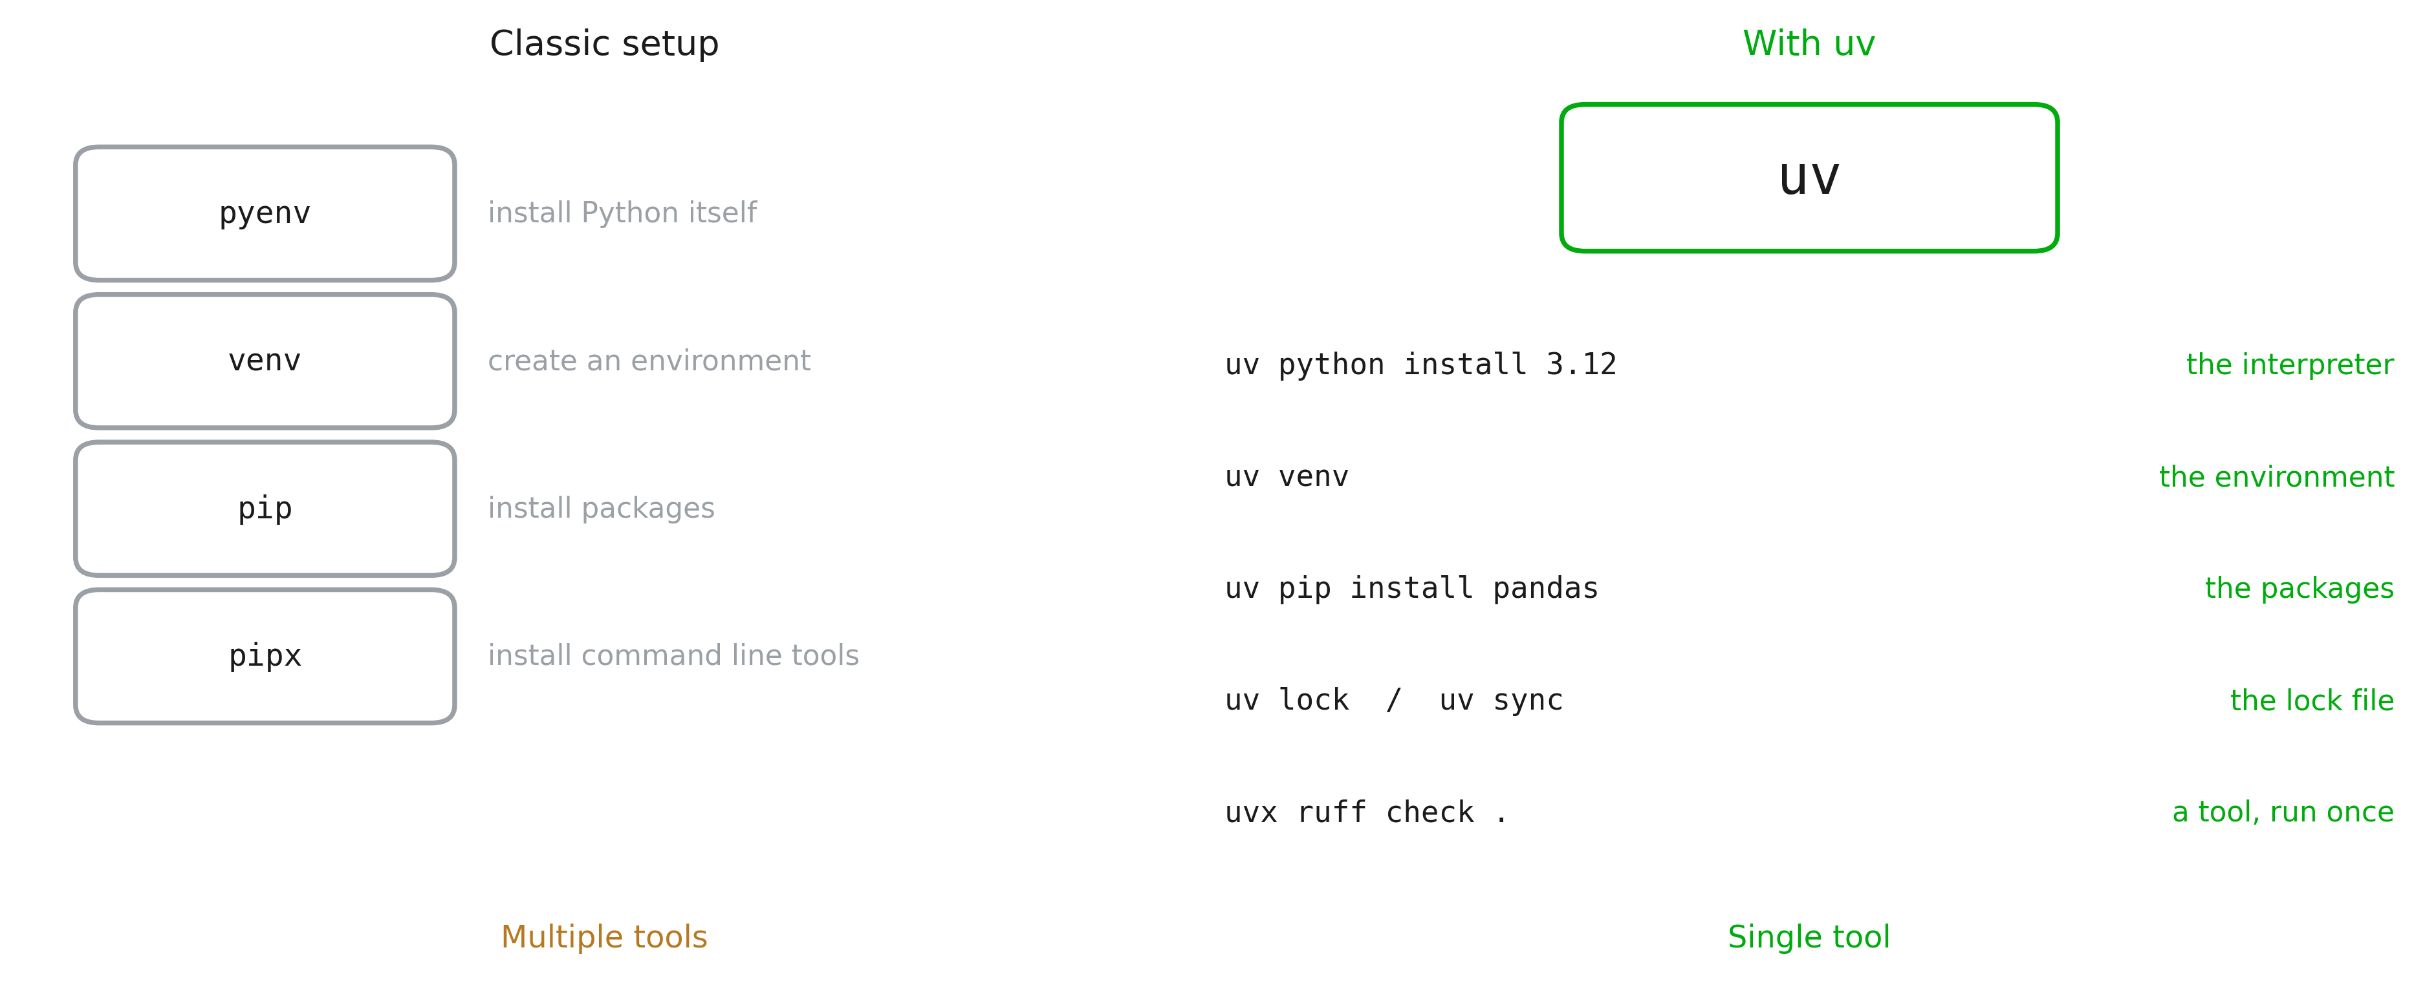
Qu’est-ce que les UV ?
Notes:
uv est un programme unique, écrit en Rust par Astral (les gens derrière ruff), d’abord sorti en 2024. Il fait le travail de cinq outils distincts avec une commande et un modèle mental. Rassurement important : les commandes sont celles qu’ils ont déjà apprises. uv pip install pandas does what pip install pandas le fait.

Slide 18
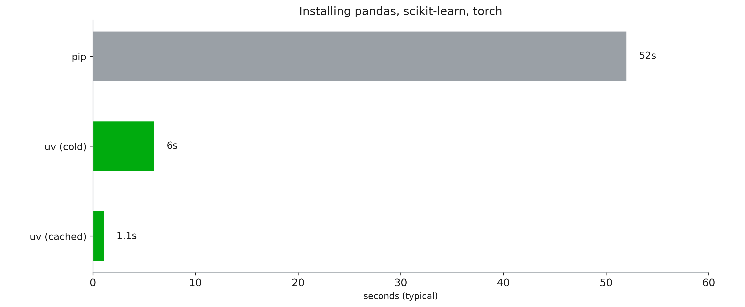
Vitesse

Slide 19
uv en pratique
curl -LsSf https://astral.sh/uv/install.sh | sh
# no Python required
uv venv
uv pip install pandas
uv add pandas # adds library to lock file
uv sync # install dependencies in the lock file
uv run analysis.py # uses uv venv

